Slide 1

I Encontro Estadual de Serviço de Medidas Socioeducativas e
II Encontro Estadual do Programa de Erradicação do Trabalho Infantil
23 de junho de 2017

Slide 2

Inge Ranck
Auditora-Fiscal do Trabalho
Colaboradora do FETI/SC e do FOCAP
UDESC, 22 março de 2017
erradicacaotrabalhoinfantil@gmail.com

Slide 3



FETI/SC - quem somos
O FETI/SC é um espaço permanente de discussão das questões relacionadas à erradicação do trabalho infantil e proteção do adolescente trabalhador, com participação do Poder Público e da Sociedade Civil.
Foi criado em 02 de junho de 1996, em Florianópolis
Atividade sem fins lucrativos
Sem personalidade jurídica
É coordenado por uma DIRETORIA COLEGIADA

Slide 4

Fórum Catarinense de Aprendizagem Profissional
Instituído pela portaria do Ministério do Trabalho e Emprego n° 351 de 02 de Março de 2010, com o objetivo de promover o debate sobre a inclusão no mercado de trabalho, desenvolver, apoiar e propor ações de mobilização para o cumprimento da Lei da Aprendizagem.

Slide 5
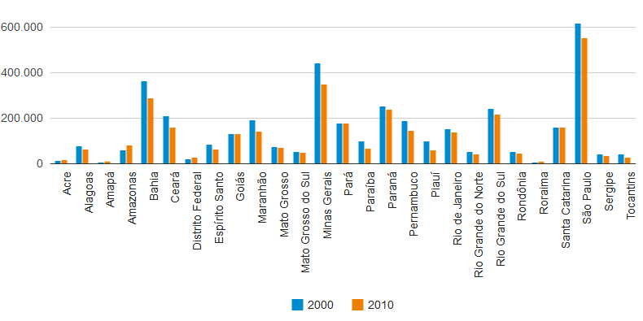
EVOLUÇÃO DO TRABALHO INFANTIL - CENSO 2000 A 2010

Slide 6
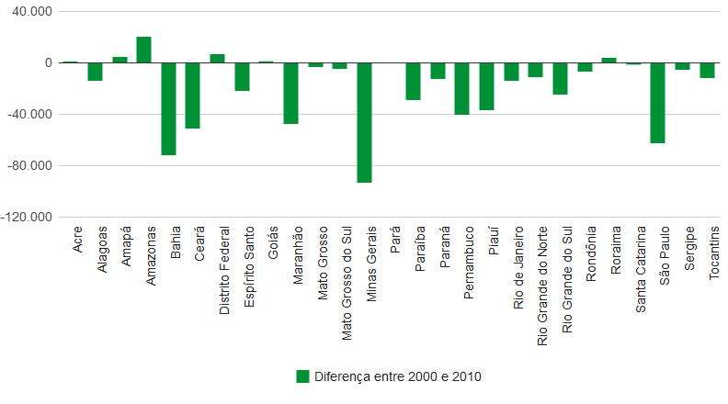

Slide 7
SENSO IBGE 2010
MUNICÍPIOS DA REGIÃO SUL COM MAIORES ÍNDICES DE TRABALHO INFANTIL DO BRASIL
88 DOS 100 MUNÍCIPIOS COM OS MAIORES ÍNDICES DE TRABALHO INFANTIL DO BRASIL ESTÃO NO SUL
32 ESTÃO EM SANTA CATARINA

Slide 8
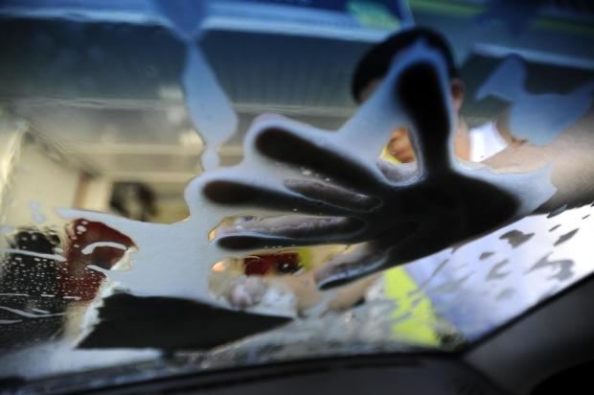
Daniel Conzi / Agencia RBS

Slide 9
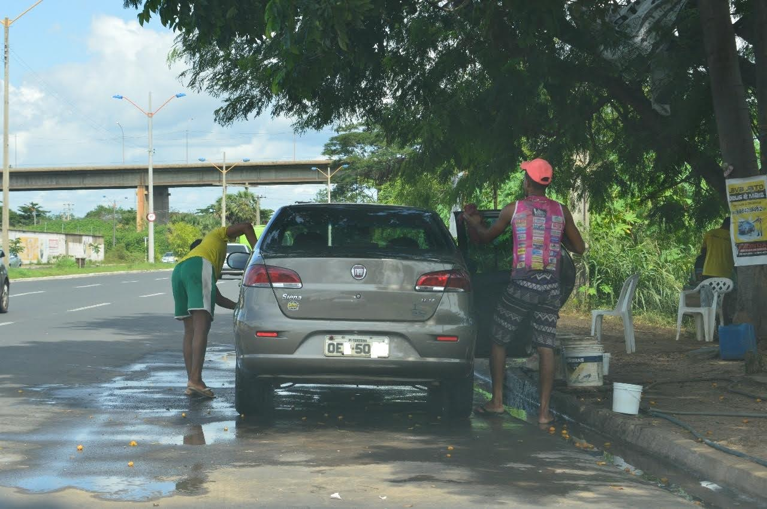

Slide 10
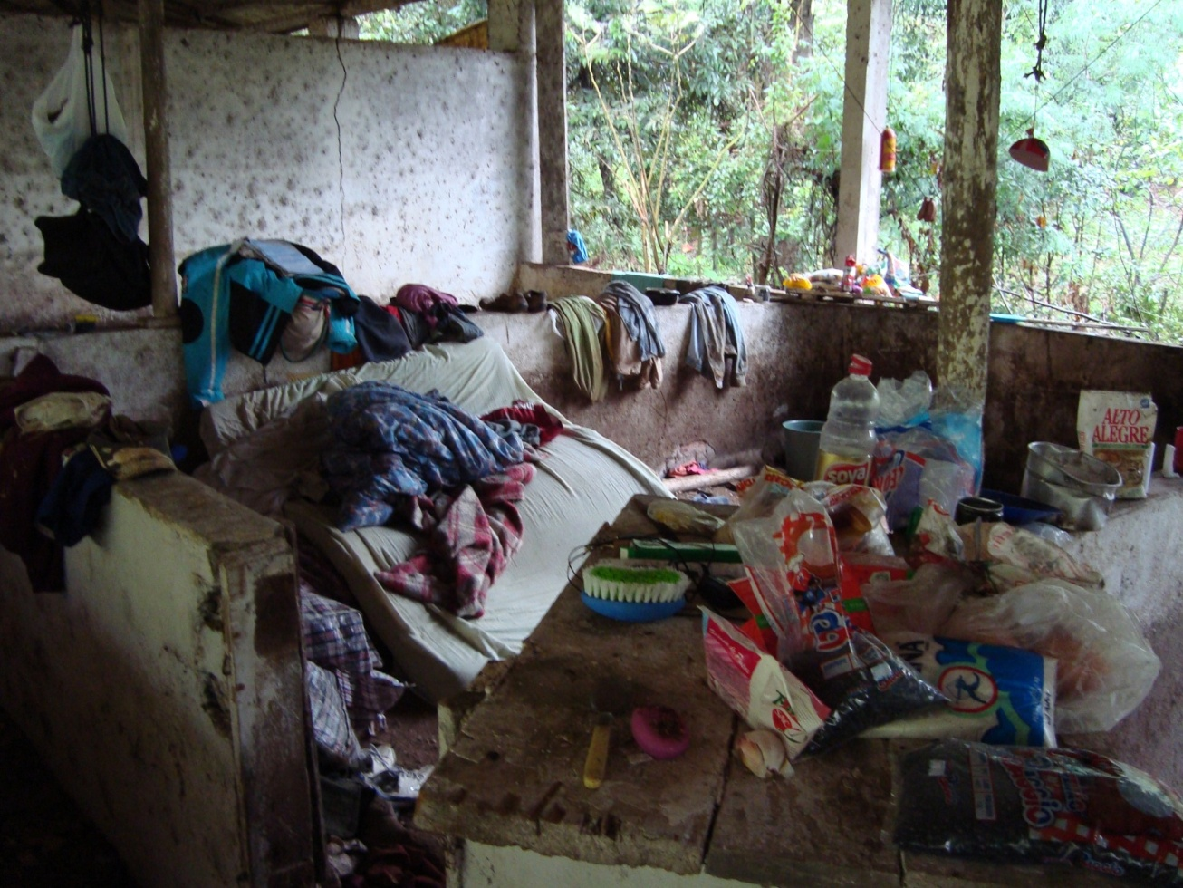
Fiscalização na extração de
ERVA MATE – IPUMIRIM – 2010
“alojamento” em um chiqueirão de porcos desativado

Slide 11
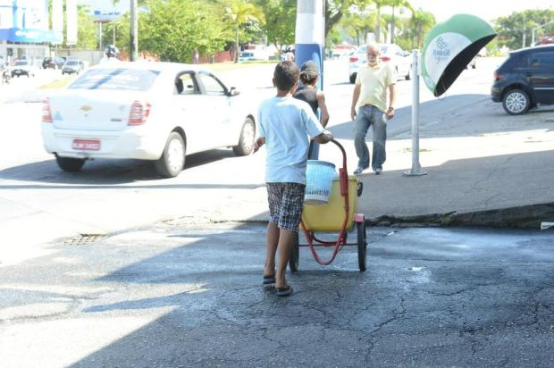
Doce infância – Crianças se arriscam nas ruas do Litoral Norte vendendo picolés: Flagrantes foram feitos durantes oito meses em Camboriú, Itajaí e Balneário Camboriú
O Sol Diário, Dagmara Spautz, 01/06/2013

Slide 12
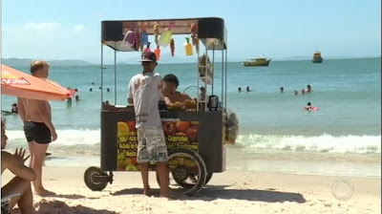

Slide 13
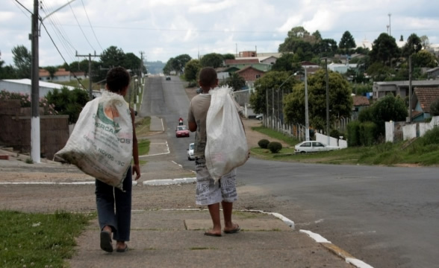
Lages, 13/01/2012, Correio Lageano Crianças lageanas trabalham na coleta de lixo, nas férias escolares complementar a renda familiar. Questionados sobre se eles não preferiam estar brincando, um deles responde que não. “Prefiro ter meu dinheiro. Ontem mesmo fiquei com vontade de comer um lanche e fui lá comprar”.

Slide 14
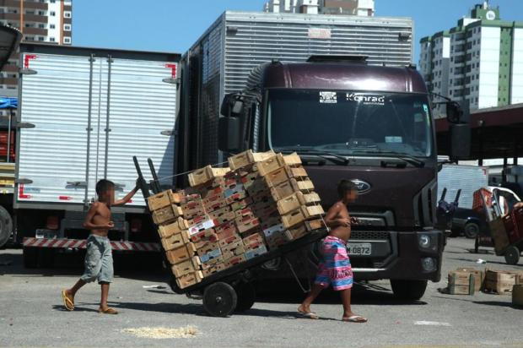
Ceasa e governo do Estado são multados por exploração do trabalho infantil
Hora de Santa Catarina, 16/01/2015

Slide 15
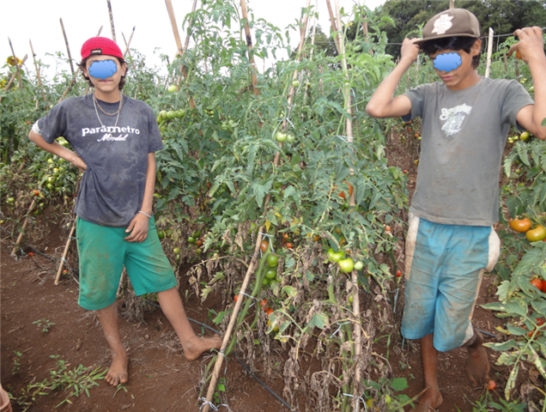
Fiscalização em plantação de tomate em Caçador/Divulgação SRTE/SC

Slide 16
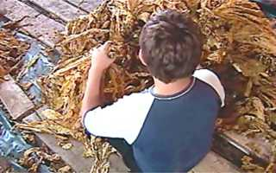
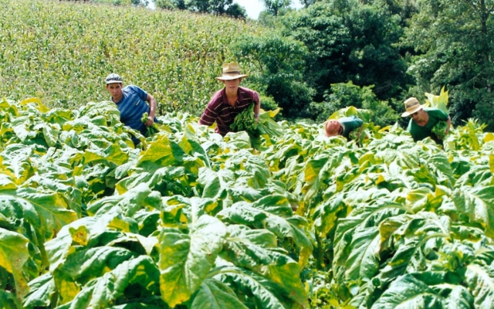
Souza Cruz: MPT organiza combate a trabalho infantil no cultivo do fumo na região Sul
Foto: Pedro Rockenbach/RBS TV

Slide 17
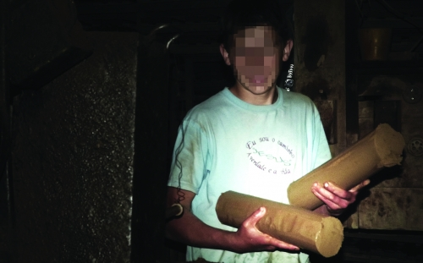
Olarias 9Foto Alessandra Cavalheiro/ND

Slide 18
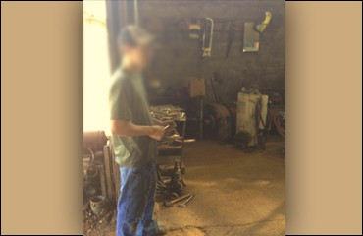
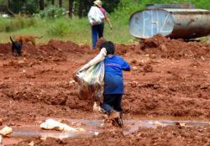
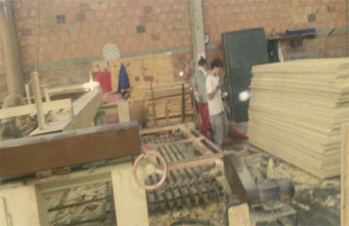
Novo Horizonte, SC
O município com maior índice de
trabalho infantil (CENSO 2010)

Slide 19
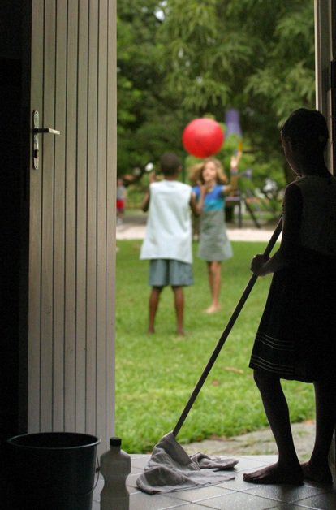

Slide 20
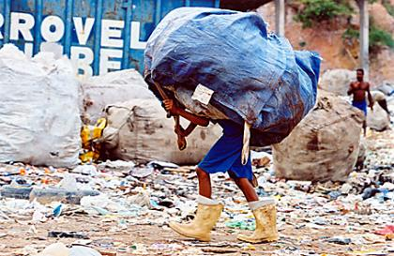

Slide 21
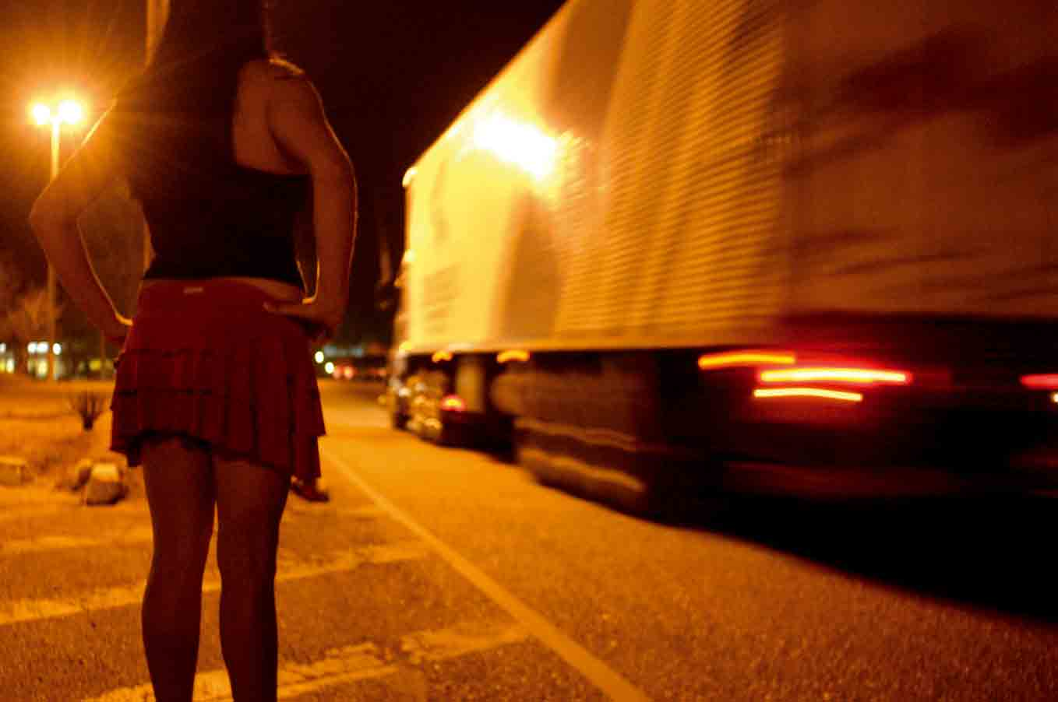

Slide 22
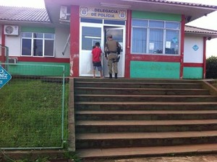
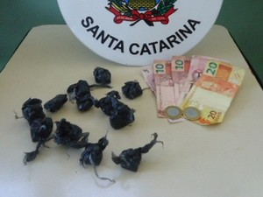

Slide 23
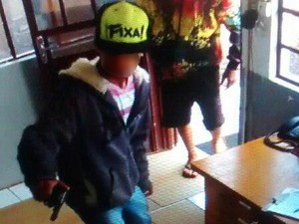

Slide 24
FETI/SC: NOSSO DIAGNÓSTICO DAS PRINCIPAIS
PIORES FORMAS DE EXPLORAÇÃO DE TRABALHO INFANTO-JUVENIL EM SANTA CATARINA
TRABALHO ILÍCITO
exploração sexual
trabalho forçado
tráfico de drogas
TRABALHO PROIBIDO
rural – empregado ou com a família, muitas vezes sob o comando de grades corporações empresarias
doméstico – empregado ou na própria família
ruas e logradouros públicos – exploração pela família ou terceiros
postos de lavação e oficinas
processamento de lixo
madeireiras e marcenarias
olarias
facções confecções e calçadistas – TERCEIRIZAÇÃO - ARTESANATO
serralherias e marmorarias

Slide 25
nossas crianças e adolescentes trabalham
em locais e condições onde os adultos não aceitam trabalhar
sem a mínima garantia de direitos deferidos aos trabalhadores adultos
em condições precárias, insalubres
mal remuneradas ou não remuneradas
sujeitas a abuso físico, psicológico e sexual
prejudicando seu desenvolvimento físico e psicológico,
impedindo o acesso à escola ou causando sua precoce evasão, impedindo a qualificação para o trabalho decente, que lhes proporcione a construção de um futuro digno
expondo-as à cooptação pelo traficante, pelo explorador sexual e por outras organizações criminais

Slide 26
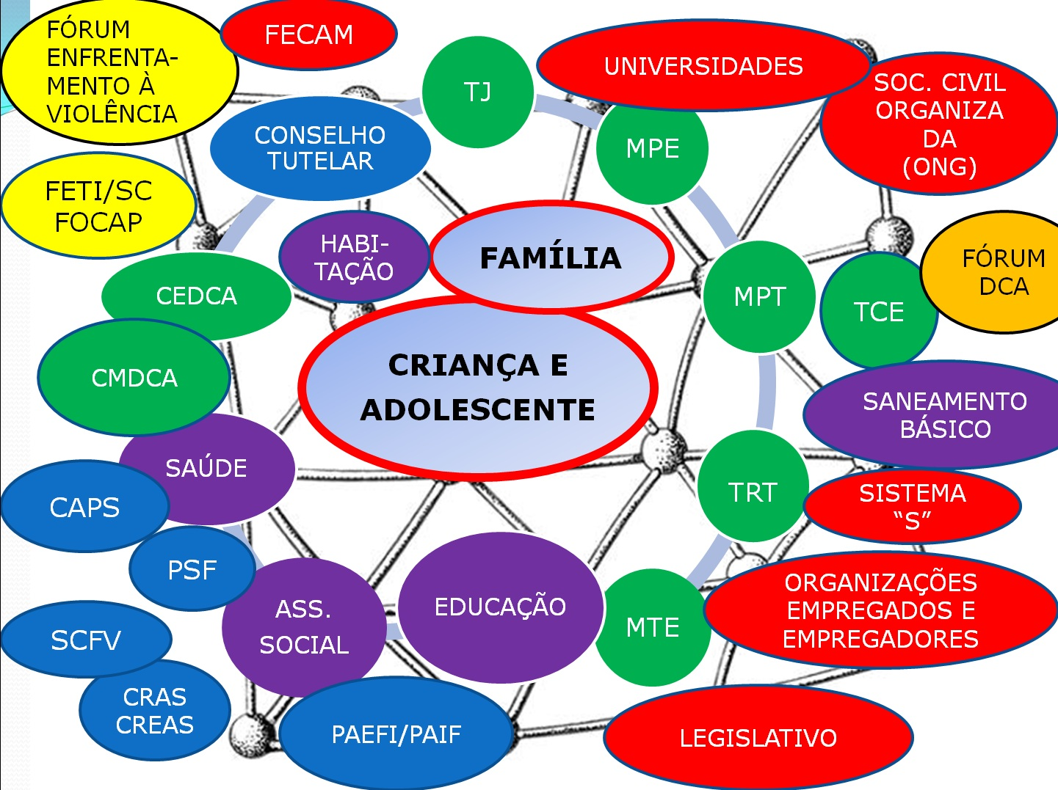

Slide 27
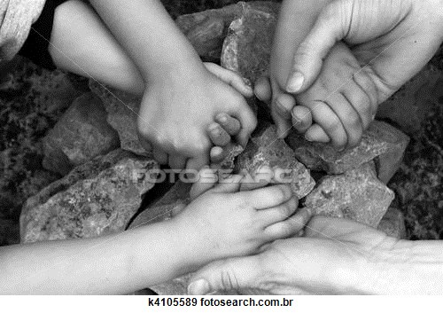
PROTEÇÃO INTEGRAL
De forma articulada e sincrônica, o SGDCA estrutura-se em três grandes eixos estratégicos de atuação:
Defesa, Promoção e Controle.
Essa divisão nos ajuda a entender em quais campos age cada ator envolvido e assim podemos cobrar de nossos representantes suas responsabilidades, assim como entender as nossas como cidadãos dentro do Sistema.

Slide 28
Qual a posição do Trabalho Infantil no “ranking” das violações do Direito da Criança e do Adolescente? Por que é considerada uma violação menor?

Slide 29
O Trabalho Infantil viola quais dos direitos assegurados?
vida
saúde
alimentação
educação
lazer
profissionalização
cultura
dignidade
respeito
liberdade
convivência familiar e comunitária

Slide 30
Quais das salvaguardas
deixam de ser efetivadas?
negligência
discriminação
exploração
violência
crueldade
opressão

Slide 31
Prioridade absoluta?

Slide 32
CF
Art. 1º A República Federativa do Brasil, formada pela união indissolúvel dos Estados e Municípios e do Distrito Federal, constitui-se em Estado Democrático de Direito e tem como fundamentos:
...
III - a dignidade da pessoa humana;
IV - os valores sociais do trabalho e da livre iniciativa;
...

Slide 33
art. 104, do ECA
prestação de serviços a comunidade

Slide 34
Art. 149. Reduzir alguém a condição análoga à de escravo, quer submetendo-o a trabalhos forçados ou a jornada exaustiva, quer sujeitando-o a condições degradantes de trabalho, quer restringindo, por qualquer meio, sua locomoção em razão de dívida contraída com o empregador ou preposto: (Redação dada pela Lei nº 10.803, de 11.12.2003)
...
§ 2o A pena é aumentada de metade, se o crime é cometido: (Incluído pela Lei nº 10.803, de 11.12.2003)
I - contra criança ou adolescente; (Incluído pela Lei nº 10.803, de 11.12.2003)

Slide 35
Art. 149. Reduzir alguém a condição análoga à de escravo, quer submetendo-o a trabalhos forçados ou a jornada exaustiva, quer sujeitando-o a condições degradantes de trabalho, quer restringindo, por qualquer meio, sua locomoção em razão de dívida contraída com o empregador ou preposto: (Redação dada pela Lei nº 10.803, de 11.12.2003)
...
§ 2o A pena é aumentada de metade, se o crime é cometido: (Incluído pela Lei nº 10.803, de 11.12.2003)
I - contra criança ou adolescente; (Incluído pela Lei nº 10.803, de 11.12.2003)

Slide 36
Lesão corporal
Art. 129. Ofender a integridade corporal ou a saúde de outrem:
...
Lesão corporal de natureza grave
§ 1º Se resulta:
I - Incapacidade para as ocupações habituais, por mais de trinta dias;
II - perigo de vida;
III - debilidade permanente de membro, sentido ou função;
IV - aceleração de parto:
Pena - reclusão, de um a cinco anos.
§ 2° Se resulta:
I - Incapacidade permanente para o trabalho;
II - enfermidade incuravel;
III perda ou inutilização do membro, sentido ou função;
IV - deformidade permanente;
V - aborto:
...
Lesão corporal seguida de morte
§ 3° Se resulta morte e as circunstâncias evidenciam que o agente não quís o resultado, nem assumiu o risco de produzí-lo:
...

Slide 37



Slide 38

http://comunicacao.icomfloripa.org.br/sinais-vitais-2016-crianca-adolescente

Slide 39
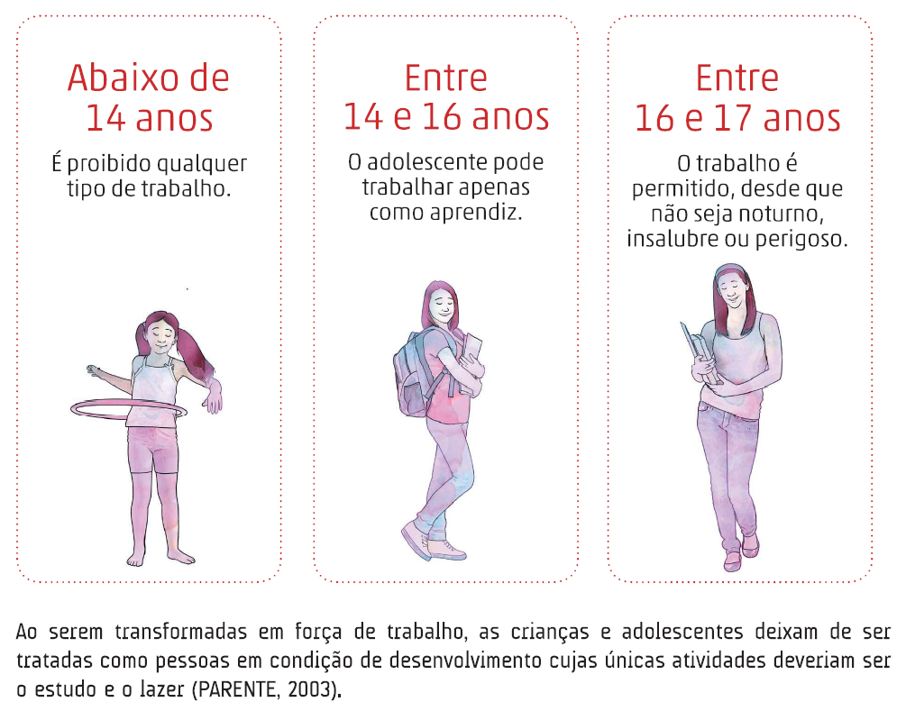
DIREITO AO NÃO TRABALHO DA CRIANÇA e
A PROTEÇÃO DO ADOLESCENTE TRABALHADOR
Direito Internacional: Convenção 138 (idade mínima) e 182 (piores formas)
CF, art. 7º, XXXIII proibição de trabalho noturno, perigoso ou insalubre a menores de dezoito e de qualquer trabalho a menores de dezesseis anos, salvo na condição de aprendiz, a partir de quatorze anos
CF, Art. 227 § 3º - O direito a proteção especial: I - idade mínima, II - garantia de direitos previdenciários e trabalhistas; III - garantia de acesso do trabalhador adolescente à escola
ECA e CLT

Slide 40

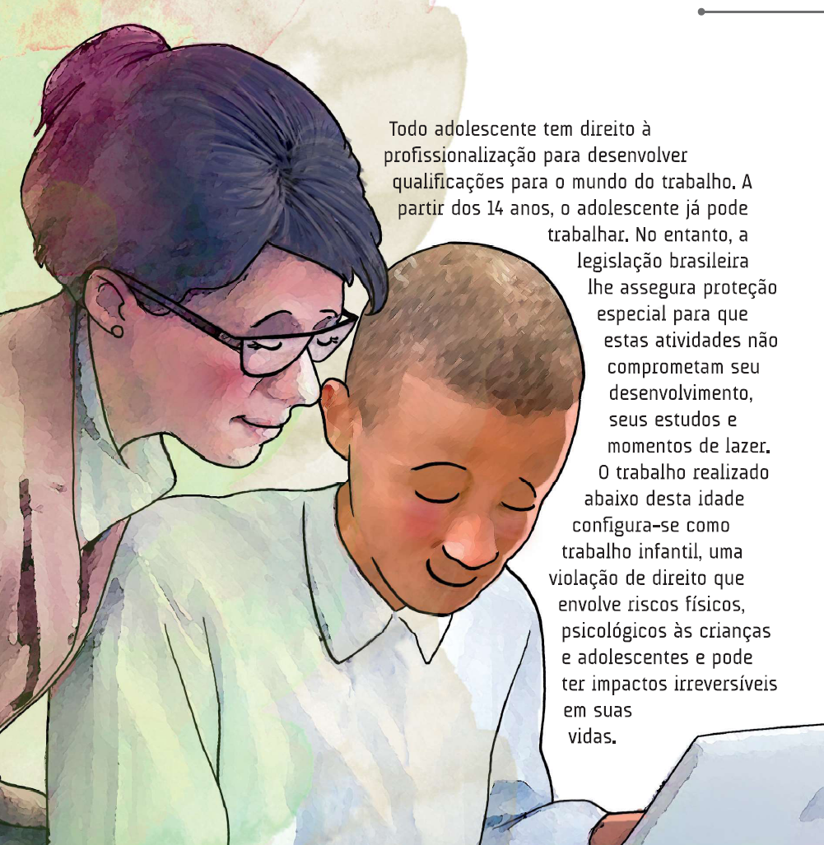
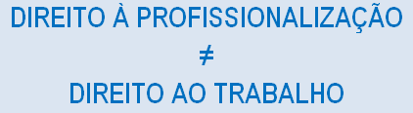


Slide 41
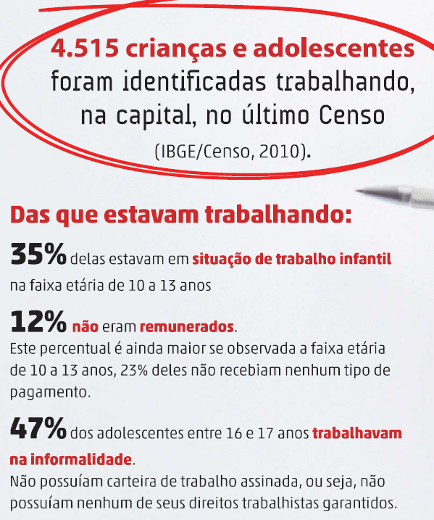
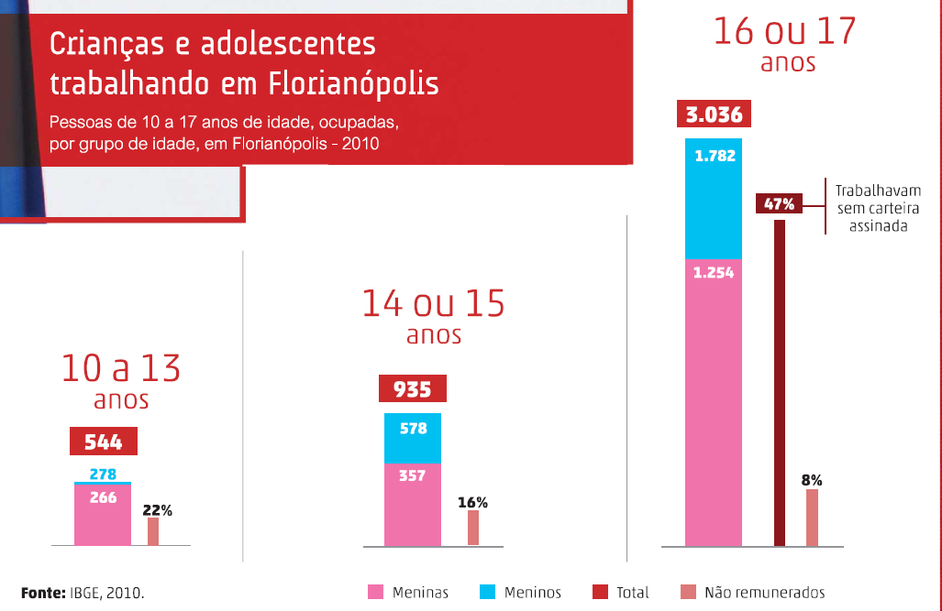
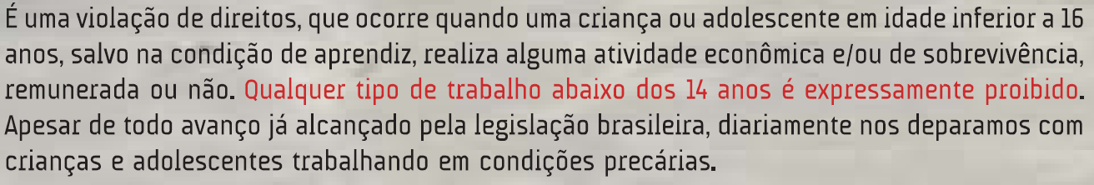
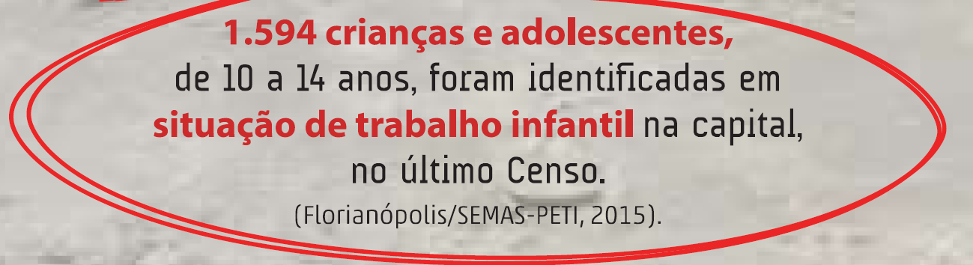


Trabalho Infantil
de 5 a 9 anos: PNAD

Slide 42

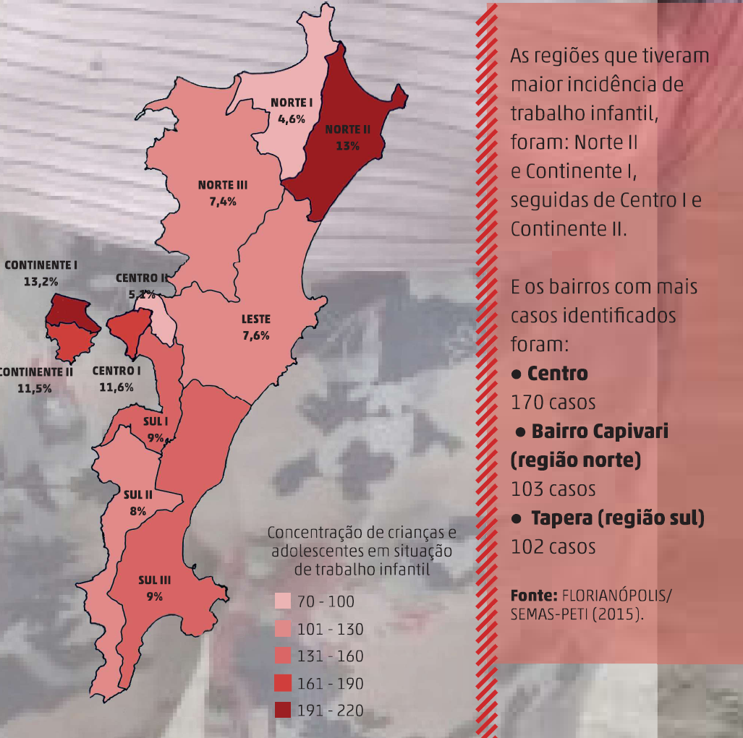

CENSO 2010

Slide 43
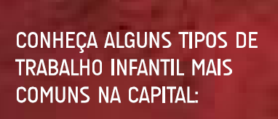
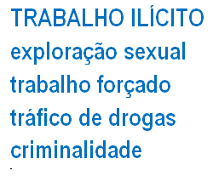

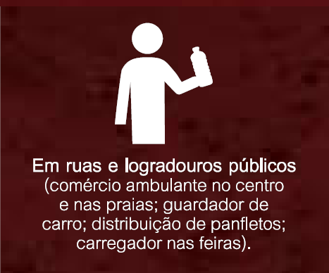
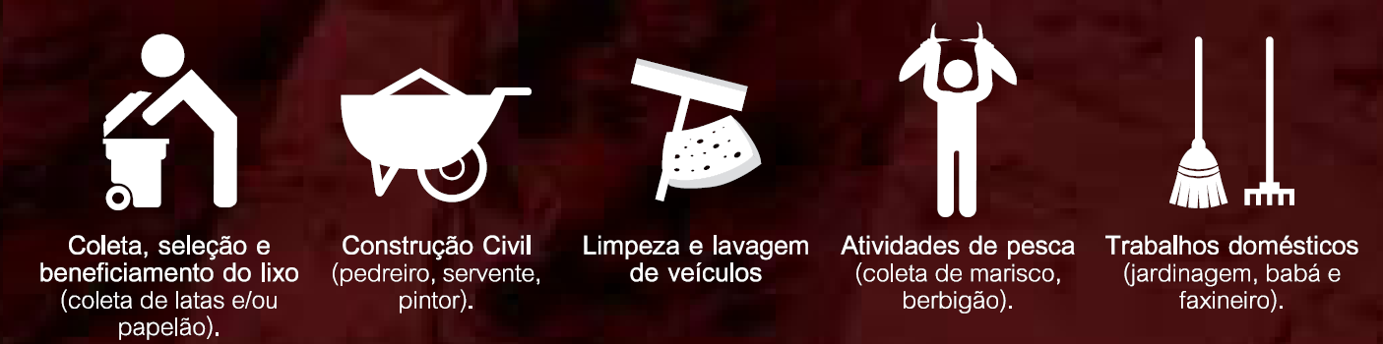
Lista TIP
DECRETO Nº 6.481, DE 12 DE JUNHO DE 2008
Regulamenta a Convenção 182 da Organização Internacional do Trabalho (OIT) que trata da proibição das piores formas de trabalho infantil e ação imediata para sua eliminação
item | Descrição dos Trabalhos | Prováveis Riscos Ocupacionais | Prováveis Repercussões à Saúde

Slide 44
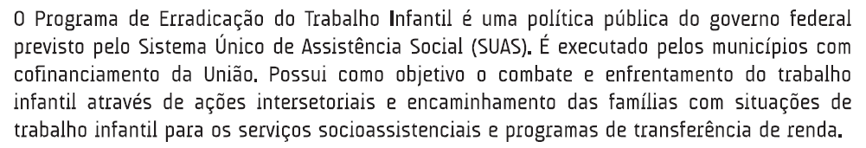
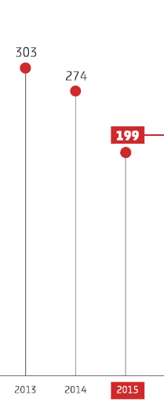
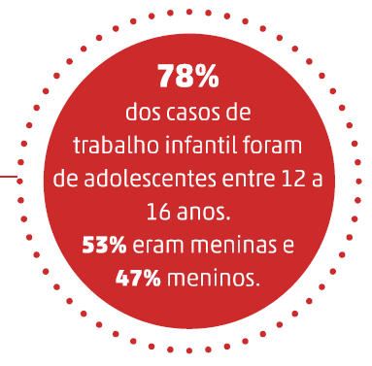
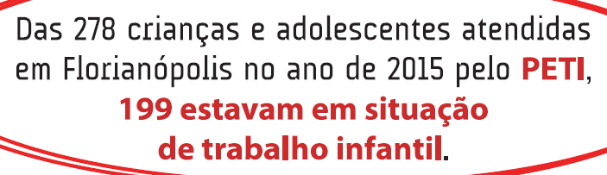


Slide 45
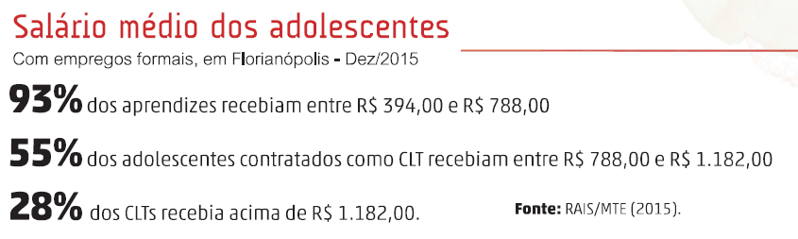
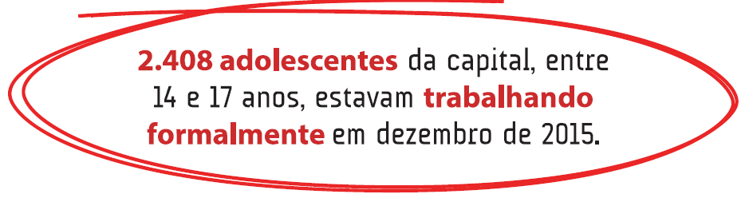
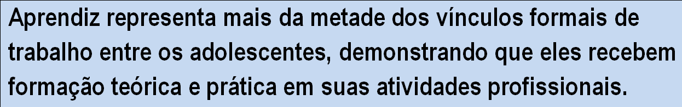
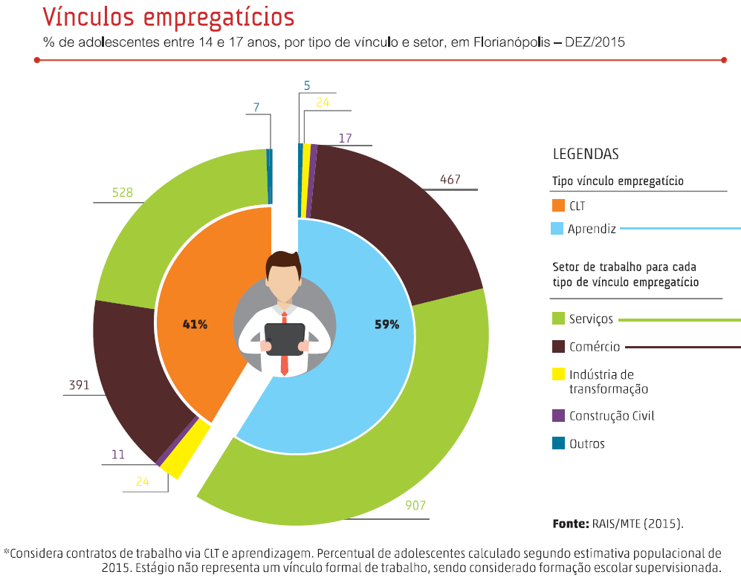
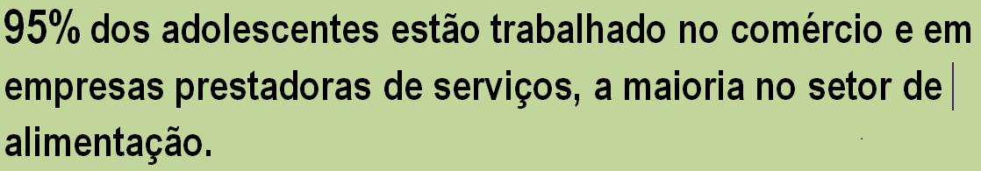
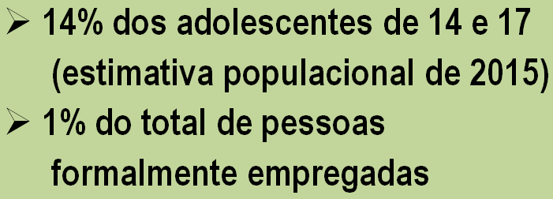


.

Slide 46


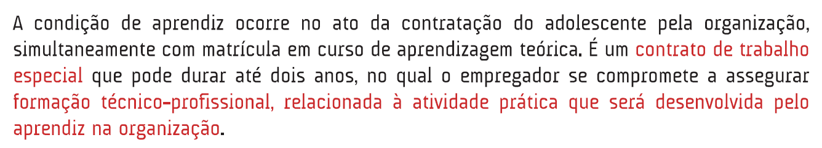
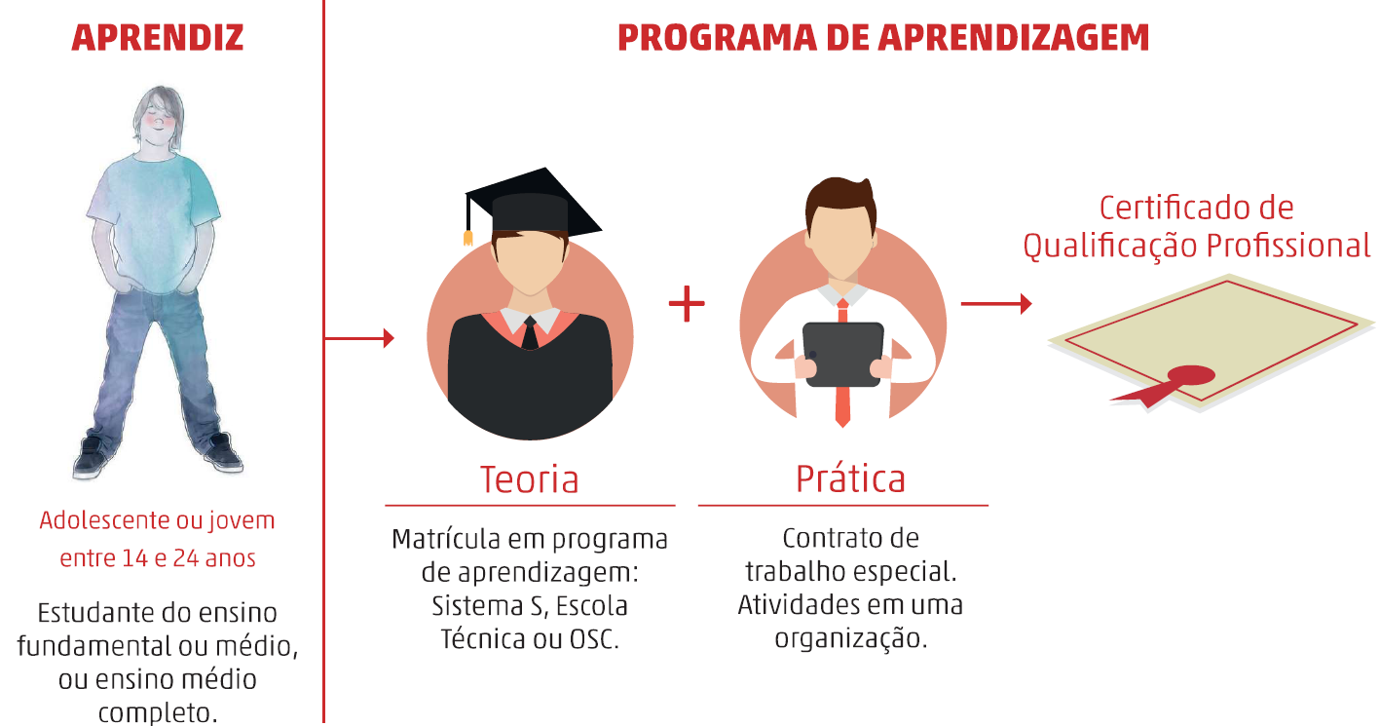

Tripla ou quádrupla jornada:
Na Instituição formadora
Na empresa
No ensino regular
Divisão de tarefas domésticas

Slide 47
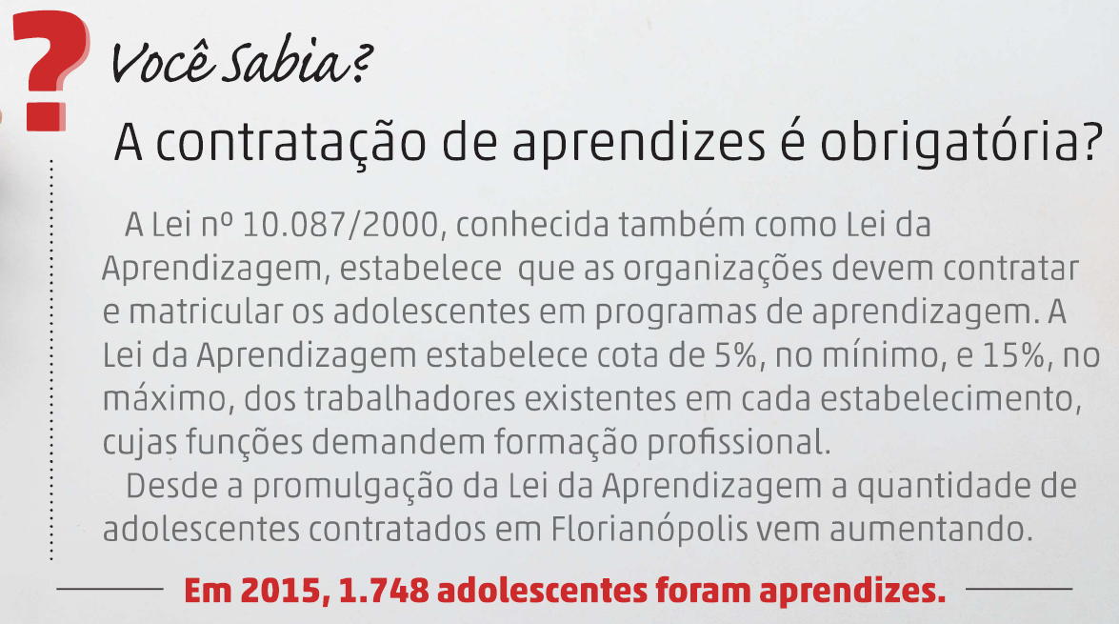


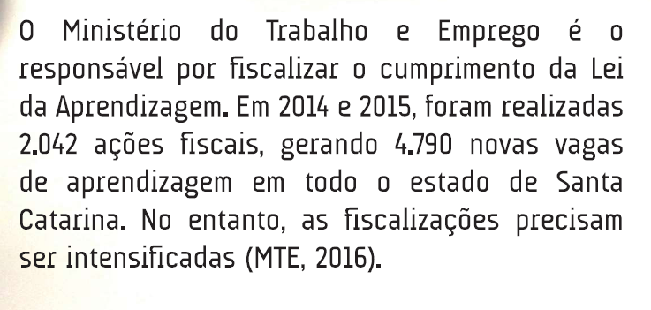


Slide 48


Slide 49


Obs:
Aprendizes que poderiam ser contratados, caso as empresas obrigadas cumprissem a cota mínima, de 5%
Poderiam contratar 3 X mais
Muitas empresas não obrigadas também poderiam contratar, se compreendessem que a Constituição Federal lhes atribui função social.

Slide 50




Escolas Técnicas

Slide 51





http://portal.mec.gov.br

Slide 52












Slide 53



Tópicos do Eixo Educação Relacionados ao Trabalho Infantil
Quem cuida destas crianças enquanto
os adultos responsáveis trabalham?
Trabalho infantil doméstico
fora da estatística, porque
não é percebido como trabalho
94% das crianças e adolescentes
que faziam serviços domésticos
no Brasil em 2013 eram meninas

Slide 54




Tópicos do Eixo Educação Relacionados ao Trabalho Infantil

Slide 55


Tópicos do Eixo Educação Relacionados ao Trabalho Infantil
Trabalho infantil
baixo rendimento e evasão escolar
ciclo geracional de pobreza

Slide 56




Slide 57
O Trabalho infantil está por trás de muitos casos em que foram apontados os outros motivos, devido
à falta de consciência do trabalhador de estar em situação de trabalho,
quando não há um empregador formal e
à falta de consciência do profissional da educação ou do conselheiro tutelar de
que o trabalho infantil é uma violação de direito

Slide 58



TÓPICOS DO EIXO SAÚDE RELACIONADOS AO TRABALHO INFANTIL

Slide 59



Slide 60




Slide 61
DIREITO À VIDA E À SAÚDE
Trabalho adoece e mutila crianças e adolescentes.
Número de agravos (mortes, acidentes e doenças ocupacionais) é assustador, apesar de o sistema de notificação ainda ser incipiente.
O trabalho precoce gera adultos com limitação da capacidade laboral e
menor expectativa de renda.
A baixa escolaridade impede que saibam se proteger de acidentes.
DIREITO À EDUCAÇÃO
É preciso repensar a escola e insistir na meta de garantir a
educação formal inclusiva, de qualidade, em tempo integral
APRENDIZAGEM
Precisamos, sim, aumentar a oferta de vagas para aprendizes,
mas sempre com o olhar da proteção, acionando todo o SGDCA para não fomentarmos a mera inserção MAL REMUNERADA de adolescentes (POBRES) no MERCADO do trabalho.
Precisamos propiciar-lhes uma formação para que se tornem adultos para um MUNDO do trabalho dinâmico.

Slide 62
DENÚNCIAS
1.594 casos identificados
84 denúncias (2005)
55 casos no Programa APOIA
516 em situação irregular constatada pela fiscalização
Fortalecer e disseminar canais de denúncia
Mostrar à população os encaminhamentos das denúncias
MUDANÇA DE MENTALIDADE
É preciso aprender a VER
É preciso divulgar o conhecimento dos danos causados pela inserção precoce no trabalho
É preciso fortalecer (ou construir?) a rede de proteção – TRABALHO ARTICULADO
DESCONSTRUÇÃO de MITOS e DISCURSOS CÔMODOS
trabalho enobrece e dignifica
é melhor estar trabalhando do que roubando/traficando/”se prostituindo”
trabalho não mata ninguém
precisa trabalhar para ajudar a família
melhor aprender um ofício cedo, para garantir seu sustento quando adulto
a cultura familiar catarinense apoia e perpetua o trabalho infantil
as crianças dizem que trabalham porque o trabalho é valorizado

Slide 63

Nossa escola prepara para o futuro ou para o passado?
Vamos continuar treinando pessoas para trabalhar em fábricas ou vamos criar um mundo em que peixes não serão mais forçados a escalar árvores?

Slide 64


